Slide 1









Χτίζοντας ένα πιο ανθεκτικό μέλλον, σήμερα
Diamandis Zafeiriades
Head of DSA
May 2026

Slide 2


ΠΕΡΙΕΧΟΜΕΝΑ
Ποια είναι η Αρχή Ψηφιακής Ασφάλειας
Αποτελέσματα Παγκύπριας Έρευνας 2025
Δράσεις που λαμβάνουμε για θωράκιση του Κυπριακού Οικοσυστήματος
Notes:
διορθωση

Slide 3
ΟΡΓΑΝΩΤΙΚΗ ΔΟΜΗ
ΕΠΙΤΡΟΠΟΣ ΕΠΙΚΟΙΝΩΝΙΩΝ
ΑΡΧΗ ΨΗΦΙΑΚΗΣ ΑΣΦΑΛΕΙΑΣ
ΡΥΘΜΙΣΗ
ΣΤΡΑΤΗΓΙΚΗ
ΕΠΟΠΤΕΙΑ
ΕΘΝΙΚΟ
CSIRT-CY
ΕΘΝΙΚΗ ΑΡΧΗ ΠΙΣΤΟΠΟΙΗΣΗΣ ΚΥΒΕΡΝΟΑΣΦΑΛΕΙΑΣ
NCCA
ΕΘΝΙΚΟ ΣΥΝΤΟΝΙΣΤΙΚΟ ΚΕΝΤΡΟ
NCC-CY

Slide 4


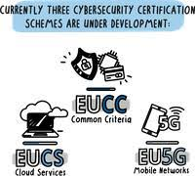
NCC-CY & NCCA
Εθνικό Κέντρο Συντονισμού Κυβερνοασφάλειας (NCC-CY)
Παρέχει γνώση και διευκολύνει την πρόσβαση σε τεχνογνωσία για βιομηχανικά, τεχνολογικά και ερευνητικά θέματα κυβερνοασφάλειας.
Δημιουργία/Διαχείριση Κοινότητας Κυβερνοασφάλειας και διασύνδεση με την Ευρωπαϊκή Κοινότητα (Atlas)
Παροχή βοήθειας για συμμετοχή Κυπριακών Οντοτήτων σε ευρωπαϊκά προγράμματα DEP & HEP
Διαχειρίζεται Ευρωπαϊκά κονδύλια με στόχο την προώθηση της κυβερνοασφάλειας στην χώρα
Δημιουργία σχεδίων χορηγιών για τις ΜμΕ μέσα από την δημιουργία πλαισίου Κυβερνουγιεικής για ΜμΕ.
Μέλη στο Governing Board του Συμβουλίου ECCC
Αντιπροεδρία του Δικτύου των NCCs
2.5 εκατομμύρια χρηματοδότηση από την ΕΕ

Slide 5

NCC-CY & NCCA
Εθνική Αρχή Πιστοποίησης Κυβερνοασφάλειας (NCCA)
Επιτόπιοι έλεγχοι: Διενέργεια ερευνών και ελέγχων (audits) σε φορείς που εμπλέκονται στην πιστοποίηση
Διορθωτικές ενέργειες: Δυνατότητα υποχρέωσης οικονομικών φορέων ή φορέων αξιολόγησης να λάβουν διορθωτικά μέτρα για άρση μη συμμορφώσεων
Περιορισμός, αναστολή ή ανάκληση πιστοποιητικών: Αρμοδιότητα περιορισμού, αναστολής ή ανάκλησης πιστοποιητικών όταν διαπιστώνονται μη συμμορφώσεις
Επιβολή κυρώσεων: Εφαρμογή διοικητικών μέτρων/κυρώσεων, εντός των ορίων της εθνικής νομοθεσίας, για την επιβολή συμμόρφωσης

Slide 6
Τομέας Ρύθμισης, Στρατηγικής και Εποπτείας
ΡΥΘΜΙΣΤΙΚΟ ΠΛΑΙΣΙΟ
Mέτρα για υψηλό κοινό επίπεδο κυβερνοασφάλειας σε ολόκληρη την Ένωση, προβλέπει νομικά μέτρα για την ενίσχυση του συνολικού επιπέδου κυβερνοασφάλειας στην Ευρωπαϊκή Ένωση
Οδηγία (ΕΕ) 2022/2555 («Οδηγία NIS2»)
Σαφής διακυβέρνηση και λογοδοσία για τη διοίκηση και τα μέλη Δ.Σ
Αυστηρότερες απαιτήσεις διαχείρισης κινδύνου και ασφάλειας για δίκτυα και συστήματα πληροφορικής
Υποχρεωτική αναφορά περιστατικών εντός 24–72 ωρών
Αφορά 18 τομείς
Συμμόρφωση μέσω ελέγχων, εποπτείας και σημαντικών κυρώσεων
Διαχείριση κινδύνων εφοδιαστικής αλυσίδα και τακτική εκπαίδευση στην κυβερνοασφάλεια

Slide 7


• Παρακολούθηση & διαχείριση περιστατικών
• Έγκαιρη προειδοποίηση, ειδοποιήσεις & καθοδήγηση
• SOC: Λειτουργική ετοιμότητα 24/7
• Υποστήριξη φορέων σε διαχείριση κινδύνων, μετριασμό & αποκατάσταση
• Διαμοιρασμός πληροφοριών απειλών & επίγνωση κατάστασης
Εθνική Ομάδα Αντιμετώπισης Ηλεκτρονικών Επιθέσεων (CSIRT)

Slide 8
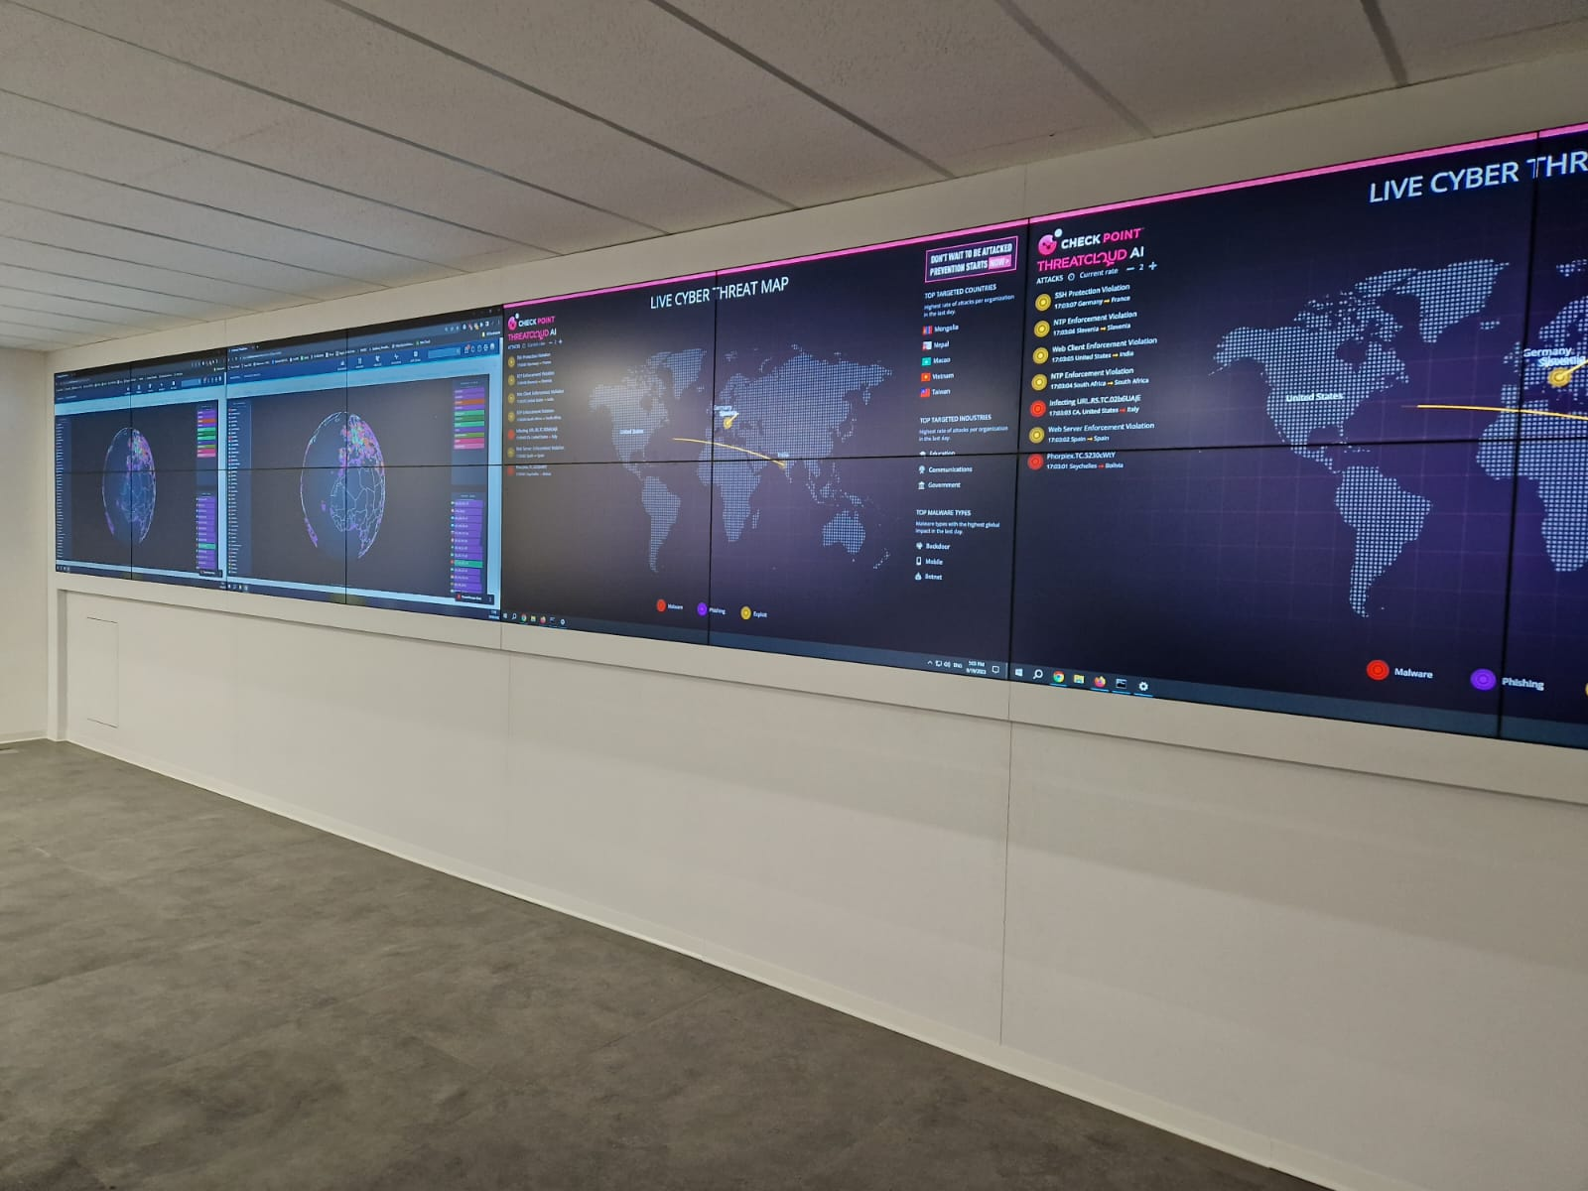
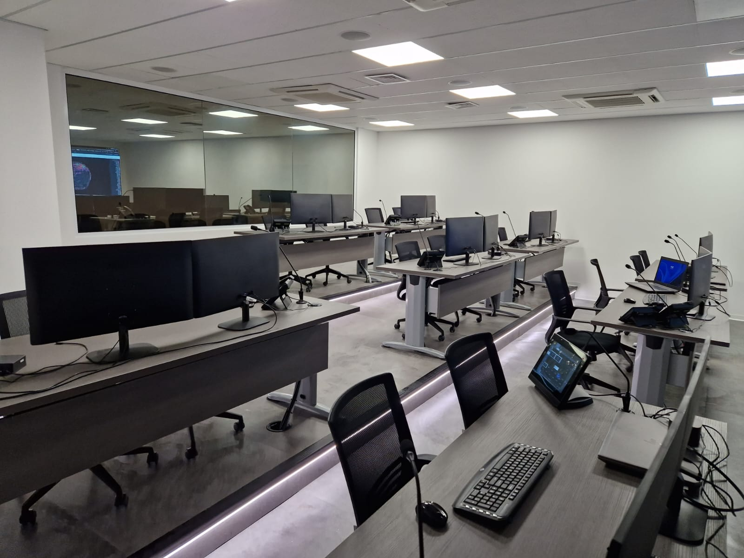
ΚΕΝΤΡΟ ΕΠΙΧΕΙΡΗΣΕΩΝ
ΚΕΝΤΡΟ ΕΠΙΧΕΙΡΗΣΕΩΝ
SECURITY OPERATION CENTER - SOC
ΠΑΡΑΚΟΛΟΥΘΗΣΗ ΤΟΥ ΤΟΠΙΟΥ ΚΥΒΕΡΝΟΑΠΕΙΛΩΝ ΚΑΙ ΤHN ΕΠΙΦΑΝΕΙΑ ΚΥΒΕΡΝΟΕΠΙΘΕΣΕΩΝ

Slide 9
Εθνική Ομάδα Αντιμετώπισης Ηλεκτρονικών Επιθέσεων (CSIRT)
Καταγεγραμμένα περιστατικά που έτυχαν επεξεργασίας ~1500 (2023 – 2025)
Επιτυχής χρηματοδότηση για επέκταση του Έργου ATHENA Cyber – HUB με συμμετοχή του Βελγίου (ΑΨΑ συντονιστές) – με 1.7 εκ για CSIRT και 1.2 εκ. για Βέλγιο (2.9 εκ) (2025)
Πιστοποίηση του Εθνικού CSIRT στο επίπεδο CERTIFIED Member του διεθνούς Οργανισμού Trusted Introducer – top 9% των CSIRT σε επίπεδο ωριμότητας.

Slide 10




Παγκύπρια Ερευνα Κυβερνοασφάλειας στις ΜμΕ και στους Πολίτες για το 2025
Survey Pool
Κυβερνοεπιθέσεις 2025
1043 Πολίτες
459 Επιχειρήσεις
ΕΠΙΧΕΙΡΗΣΕΙΣ
ΠΟΛΙΤΕΣ
%30,56
%69,44

Slide 11



Πόσο σημαντικά είναι για την εταιρία/ επιχείρηση σας τα θέματα διαχείρισης ασφάλειας και κινδύνων στον
κυβερνοχώρο;
Βάση: Όλοι οι ερωτώμενοι
Πάρα πολύ σημαντικά
Αρκετά σημαντικά
Λίγο/Κάπως σημαντικά
Καθόλου σημαντικά
Μ.Ο.
62% 36% 3% 3.6
77% 22% 1% 3.8
82% 17% 1% 3.8
72% 26% 2% _{3.7}
53% 40% 7% _{3.5}
76% 23% 1% _{3.8}
1%
4%
2%
ΜΙΚΡΗ [1-9]
3%
ΜΕΓΕΘΟΣ ΕΠΙΧΕΙΡΗΣΗΣ
19%
23%
27%
ΜΕΣΑΙΑ [10-49]
ΜΕΓΑΛΗ [50+]
Column2
78%
73%
71%
ΤΟΜΕΑΣ ΔΡΑΣΤΗΡΙΟΠΟΙΗΣΗΣ
ΕΜΠΟΡΙΟ
ΒΙΟΜΗΧΑΝΙΑ
ΣΥΝΟΛΟ-2023
ΣΥΝΟΛΟ-2024
ΣΥΝΟΛΟ-2025
3.7
3.7
3.7
ΥΠΗΡΕΣΙΕΣ
Μ.Ο.
ΕΡΕΥΝΑ ΓΙΑ ΤΗΝ ΑΡΧΗ ΨΗΦΙΑΚΗΣ ΑΣΦΑΛΕΙΑΣ [ΑΡ.ΔΙΑΓΩΝΙΣΜΟΥ:ΑΨΑ 28/2025] |  | 11

Slide 12
Τους τελευταίους 12 μήνες, τι από τα παρακάτω συνέβη στην εταιρεία |επιχείρηση |οργανισμό;
Και ποια ήταν η πιο πρόσφατη παραβίαση κυβερνοασφάλειας |επίθεση, που δεχτήκατε;
Βάση: Όλοι οι ερωτώμενοι
Επιθέσεις Ρhishing
43%
77%
40%
71%
44%
75%
Επιθέσεις Smishing
20%
4%
19%
12%
17%
8%
Άτομα να υποδύονται πως ανήκουν στον οργανισμό σε μηνύματα ηλεκτρονικού ταχυδρομείου ή στο διαδίκτυο
12%
6%
13%
13%
4%
6%
Επιθέσεις Vishing
8%
2%
12%
3%
10%
2%
Hacking ή απόπειρα hacking των online τραπεζικών λογαριασμών
2%
2%
2%
3%
3%
3%
Μη εξουσιοδοτημένη πρόσβαση σε αρχεία ή δίκτυα από το προσωπικό, ακόμη και αν είναι τυχαία
2%
3%
3%
1%
2%
2%
ΣΥΝΟΛΟ-2023
ΣΥΝΟΛΟ-2024
4%
3%
3%
2%
2%
2%
ΣΥΝΟΛΟ-2025
Επιθέσεις άρνησης υπηρεσίας (Denial of Service)
5%
4%
Οι υπολογιστές μολυνθήκαν με άλλο κακόβουλο λογισμικό
4%
2%
1%
2%
% παραβιάσεων
πιο πρόσφατη παραβίαση
51%
51%
Δεν συνέβη κάτι
53%
53%
47%
47%
ΕΡΕΥΝΑ ΓΙΑ ΤΗΝ ΑΡΧΗ ΨΗΦΙΑΚΗΣ ΑΣΦΑΛΕΙΑΣ [ΑΡ.ΔΙΑΓΩΝΙΣΜΟΥ:ΑΨΑ 28/2025]
25

Slide 13
ΕΝΗΜΕΡΩΣΗ/ΕΚΠΑΙΔΕΥΣΗ
Επιχειρήσεις:
Πολίτες:
46% άγνοια εκπαιδεύσεων και σεμιναρίων ευαισθητοποίησης σε θέματα κυβερνοασφάλειας
Μόνο το 17% συμμετείχε σε εκπαιδεύσεις και σεμινάρια
74% άγνοια εκπαιδεύσεων και σεμιναρίων ευαισθητοποίησης σε θέματα κυβερνοασφάλειας
Μόνο το 11% συμμετείχε σε εκπαιδεύσεις και σεμινάρια
Notes:
διορθωση

Slide 14
Αξιοσημείωτα συμπεράσματα
Τους τελευταίους 12 μήνες σχεδόν 7 στις 10 επιχειρήσεις έχουν ήδη διενεργήσει αξιολόγηση κινδύνων και 6 στις 10 εφαρμόζουν σχέδια Επιχειρησιακής Συνέχειας.
Η πιο δημοφιλής υπηρεσίες που θα ενδιέφερε να επενδύσουν οι επιχειρήσεις είναι η αγορά ή αναβάθμιση λογισμικού και οι συμβουλευτικές υπηρεσίες για θέματα κυβερνοασφάλειας.
Το κόστος Κυβερνοεπίθεσης ανέρχεται σε 11,805 Ευρώ
Προκαλεί ανησυχία το γεγονός πως 4 στις 10 επιχειρήσεις που δεν δέχθηκαν επίθεση θεωρούν πως ο οργανισμός τους δεν αποτελεί στόχο.
Notes:
διορθωση

Slide 15

ΔΡΑΣΕΙΣ ΑΨΑ
Δράσεις που λαμβάνουμε

Slide 16




NCC-CY – ΣΧΕΔΙΟ ΧΟΡΗΓΙΩΝ
Πρόγραμμα – Ενίσχυση Κυβερνοασφάλειας στις Κυπριακές Μικρομεσαίες Επιχειρήσεις 2025 μέσο πιστοποίησης με το πλαίσιο Κυβερνουγιεινής
Προϋπολογισμός Πρόσκλησης | 1.000.000 Ευρώ
Ελάχιστη Χρηματοδότηση ανά Έργο | 20.000 Ευρώ
Μέγιστη Χρηματοδότηση ανά Έργο | 60.000 Ευρώ
Ένταση Ενίσχυσης | 60%
Λάβαμε 35 προτάσεις με συνολικά 1,4 εκατ. ύψος απαιτήσεων
Notes:
Η Πρόσκληση συγχρηματοδοτείται από την Κυπριακή Δημοκρατία και το Πρόγραμμα «Ψηφιακή Ευρώπη» της Ευρωπαϊκής Ένωσης, στο πλαίσιο υλοποίησης του Ευρωπαϊκού Έργου «N4CY-Development of the National Cybersecurity Coordination Centre of the Republic of Cyprus» (Grant Agreement 101101331).

Slide 17

ΑΚΑΔΗΜΙΑ ΤΕΧΝΟΛΟΓΙΑΣ ΠΛΗΡΟΦΟΡΙΚΗΣ ΚΑΙ ΕΠΙΚΟΙΝΩΝΙΩΝ
(ICT ACADEMY)
ΔΡΑΣΕΙΣ
Εκπαίδευση & κατάρτιση (upskilling/reskilling)
Πρακτική εξάσκηση
Εκδηλώσεις
Ενδυνάμωση συνεργασιών & δικτύωση
Εκδηλώσεις ευαισθητοποίησης
Notes:
Ο σκοπός της Ακαδημίας είναι να βοηθήσει την αγορά εργασίας στην στελέχωση θέσεων που αφορούν τον κλάδο Τεχνολογίας Πληροφοριών, Επικοινωνιών και Κυβερνοασφάλειας (ICT) μέσω της Eπανειδίκευσης ή της Αναβάθμισης δεξιοτήτων των εργαζομένων που ενδιαφέρονται για τον συγκεκριμένο τομέα. Οι εκπαιδεύσεις θα τροποποιούνται βάσει των εκάστοτε τελευταίων τάσεων της αγοράς εργασίας, έτσι ώστε να προσφέρει τις πιο επικαιροποιημένες εκπαιδεύσεις και σεμινάρια στους επαγγελματίες τόσο του Ιδιωτικού τομέα όσο και του Δημοσίου τομέα.
H Ακαδημία θα λαμβάνει χρηματοδότηση τόσο από διάφορα Ευρωπαϊκά προγράμματα, αλλά και από κρατικούς φορείς όπως το Υφυπουργείο Έρευνας, Καινοτομίας και Ψηφιακής Πολιτικής, την Αρχή Ψηφιακής Ασφάλειας, το Υπουργείο Άμυνας, αλλά και από εσωτερικούς πόρους και συνεργασίες σε μεταγενέστερο στάδιο ώστε να διασφαλιστεί η μακροπρόθεσμη βιωσιμότητά της.
ΔΡΑΣΕΙΣ
Εκπαίδευση & κατάρτιση (upskilling/reskilling): ICT, κυβερνοασφάλεια
Πρακτική εξάσκηση: εργαστήρια, simulations, cyber range
Εκδηλώσεις: συνέδρια, σεμινάρια, εργαστήρια, ημερίδες, career fairs
Ενδυνάμωση συνεργασιών & δικτύωση: βιομηχανία, ακαδημαϊκοί, δημόσιοι φορείς, επαγγελματίες & οικοσύστημα κυβερνοασφάλειας
•Εκδηλώσεις ευαισθητοποίησης: άτομα 65+, παιδιά προσχολικής ηλικίας, μαθητές, φοιτητές, ευρύ κοινό

Slide 18
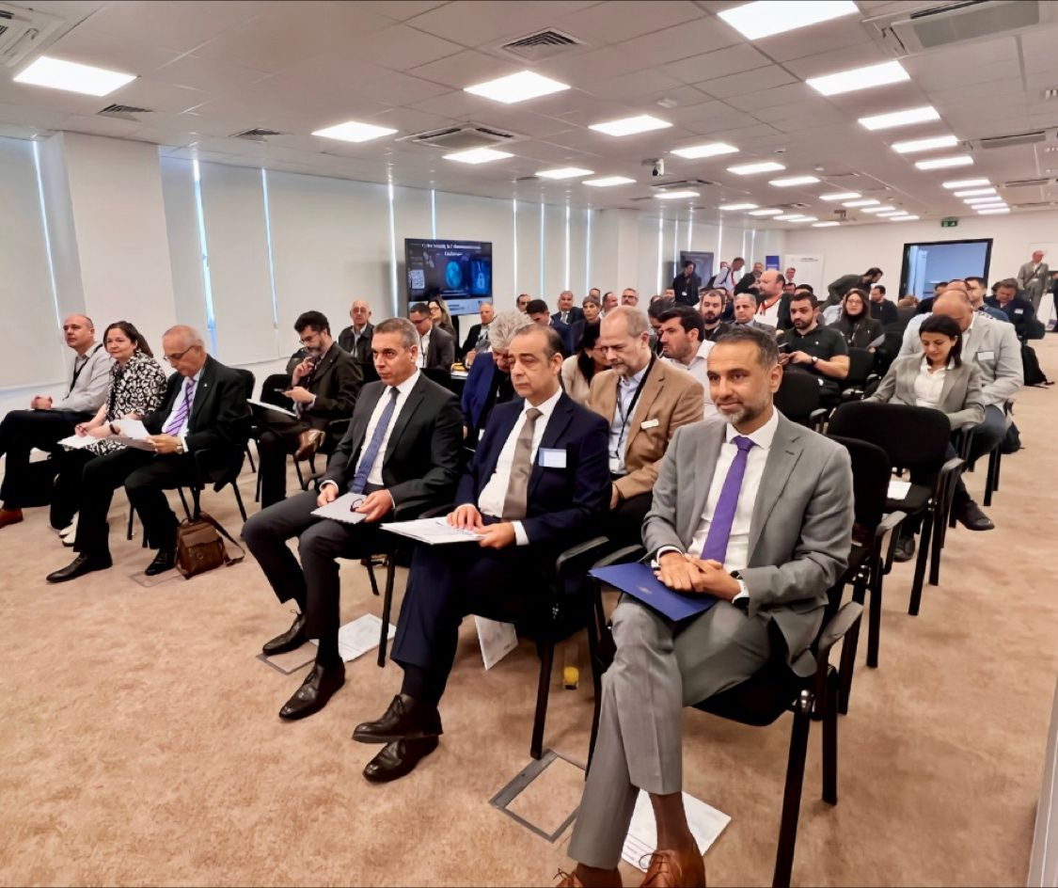
ΑΚΑΔΗΜΙΑ ΤΕΧΝΟΛΟΓΙΑΣ ΠΛΗΡΟΦΟΡΙΚΗΣ ΚΑΙ ΕΠΙΚΟΙΝΩΝΙΩΝ
(ICT ACADEMY)
ΔΡΑΣΕΙΣ
Συμμετοχή στην πρώτη εθνική άσκηση κυβερνοασφάλειας «Cyber Cyprus 2024»
Συμμετοχή στην άσκηση «CyberShark 2.0»
Συμμετοχή στην πρώτη διεθνής άσκηση Κυβερνοασφάλεια Αεροπορίας
Notes:
Ο σκοπός της Ακαδημίας είναι να βοηθήσει την αγορά εργασίας στην στελέχωση θέσεων που αφορούν τον κλάδο Τεχνολογίας Πληροφοριών, Επικοινωνιών και Κυβερνοασφάλειας (ICT) μέσω της Eπανειδίκευσης ή της Αναβάθμισης δεξιοτήτων των εργαζομένων που ενδιαφέρονται για τον συγκεκριμένο τομέα. Οι εκπαιδεύσεις θα τροποποιούνται βάσει των εκάστοτε τελευταίων τάσεων της αγοράς εργασίας, έτσι ώστε να προσφέρει τις πιο επικαιροποιημένες εκπαιδεύσεις και σεμινάρια στους επαγγελματίες τόσο του Ιδιωτικού τομέα όσο και του Δημοσίου τομέα.
H Ακαδημία θα λαμβάνει χρηματοδότηση τόσο από διάφορα Ευρωπαϊκά προγράμματα, αλλά και από κρατικούς φορείς όπως το Υφυπουργείο Έρευνας, Καινοτομίας και Ψηφιακής Πολιτικής, την Αρχή Ψηφιακής Ασφάλειας, το Υπουργείο Άμυνας, αλλά και από εσωτερικούς πόρους και συνεργασίες σε μεταγενέστερο στάδιο ώστε να διασφαλιστεί η μακροπρόθεσμη βιωσιμότητά της.
ΔΡΑΣΕΙΣ
Εκπαίδευση & κατάρτιση (upskilling/reskilling): ICT, κυβερνοασφάλεια
Πρακτική εξάσκηση: εργαστήρια, simulations, cyber range
Εκδηλώσεις: συνέδρια, σεμινάρια, εργαστήρια, ημερίδες, career fairs
Ενδυνάμωση συνεργασιών & δικτύωση: βιομηχανία, ακαδημαϊκοί, δημόσιοι φορείς, επαγγελματίες & οικοσύστημα κυβερνοασφάλειας
•Εκδηλώσεις ευαισθητοποίησης: άτομα 65+, παιδιά προσχολικής ηλικίας, μαθητές, φοιτητές, ευρύ κοινό

Slide 19
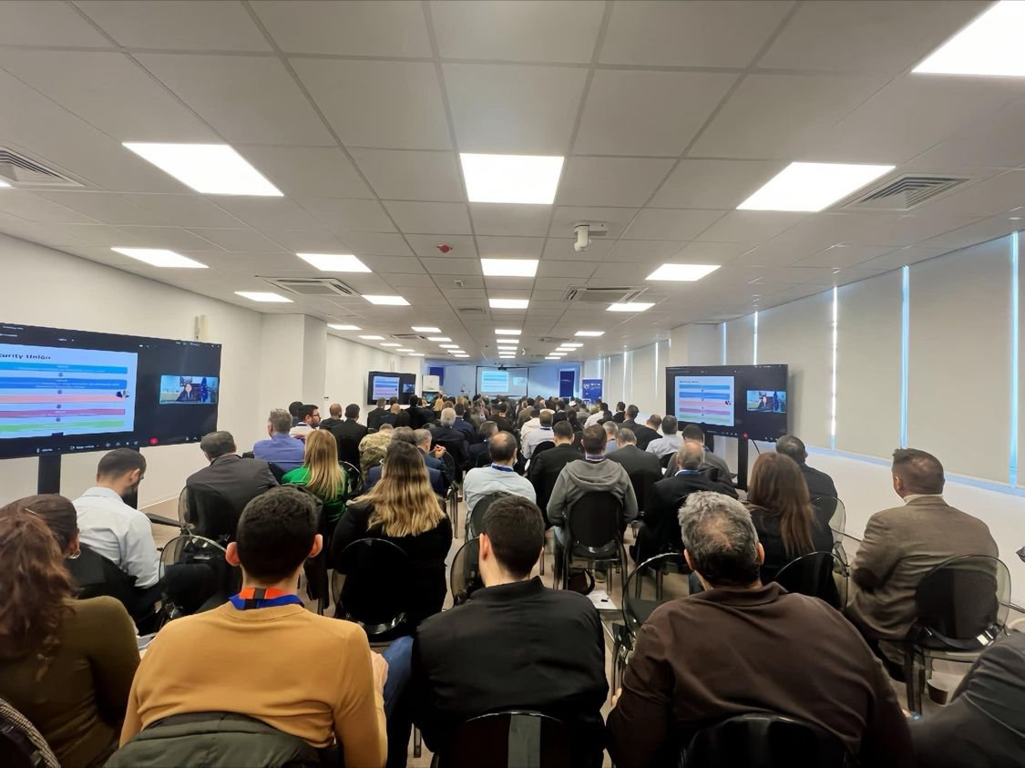
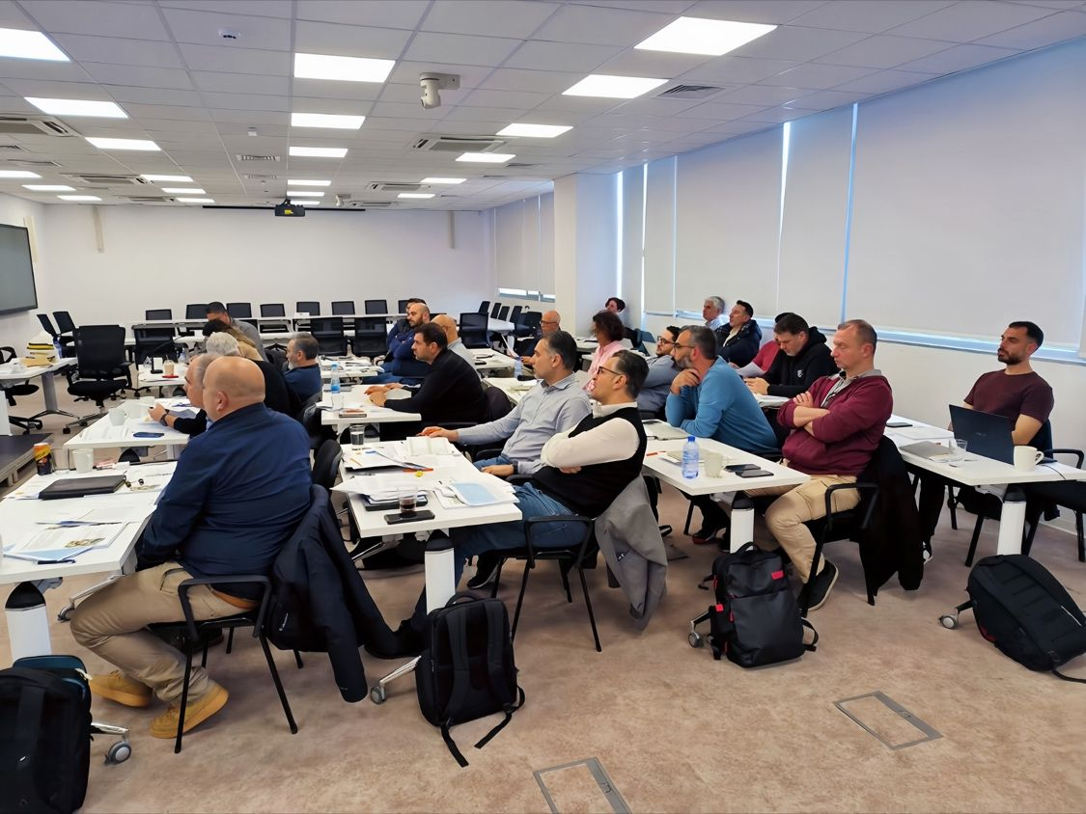
ΠΡΑΓΜΑΤΟΠΟΙΗΘΗΚΑΝ
266 Εκδηλώσεις
Τοπικές: 230
Διεθνείς: 36
ΑΚΑΔΗΜΙΑ ΤΕΧΝΟΛΟΓΙΑΣ ΠΛΗΡΟΦΟΡΙΩΝ, ΕΠΙΚΟΙΝΩΝΙΩΝ
& ΚΥΒΕΡΝΟΑΣΦΑΛΕΙΑΣ
ΦΙΛΟΞΕΝΗΘΗΚΑΝ
8436 Συμμετέχοντες
Από Κύπρο: 7701
Από Εξωτερικό: 735
ΧΩΡΕΣ ΠΡΟΕΛΕΥΣΗΣ
Συμμετέχοντες από 47 χώρες
Notes:
Ο σκοπός της Ακαδημίας είναι να βοηθήσει την αγορά εργασίας στην στελέχωση θέσεων που αφορούν τον κλάδο Τεχνολογίας Πληροφοριών, Επικοινωνιών και Κυβερνοασφάλειας (ICT) μέσω της Eπανειδίκευσης ή της Αναβάθμισης δεξιοτήτων των εργαζομένων που ενδιαφέρονται για τον συγκεκριμένο τομέα. Οι εκπαιδεύσεις θα τροποποιούνται βάσει των εκάστοτε τελευταίων τάσεων της αγοράς εργασίας, έτσι ώστε να προσφέρει τις πιο επικαιροποιημένες εκπαιδεύσεις και σεμινάρια στους επαγγελματίες τόσο του Ιδιωτικού τομέα όσο και του Δημοσίου τομέα.
H Ακαδημία θα λαμβάνει χρηματοδότηση τόσο από διάφορα Ευρωπαϊκά προγράμματα, αλλά και από κρατικούς φορείς όπως το Υφυπουργείο Έρευνας, Καινοτομίας και Ψηφιακής Πολιτικής, την Αρχή Ψηφιακής Ασφάλειας, το Υπουργείο Άμυνας, αλλά και από εσωτερικούς πόρους και συνεργασίες σε μεταγενέστερο στάδιο ώστε να διασφαλιστεί η μακροπρόθεσμη βιωσιμότητά της.

Slide 20
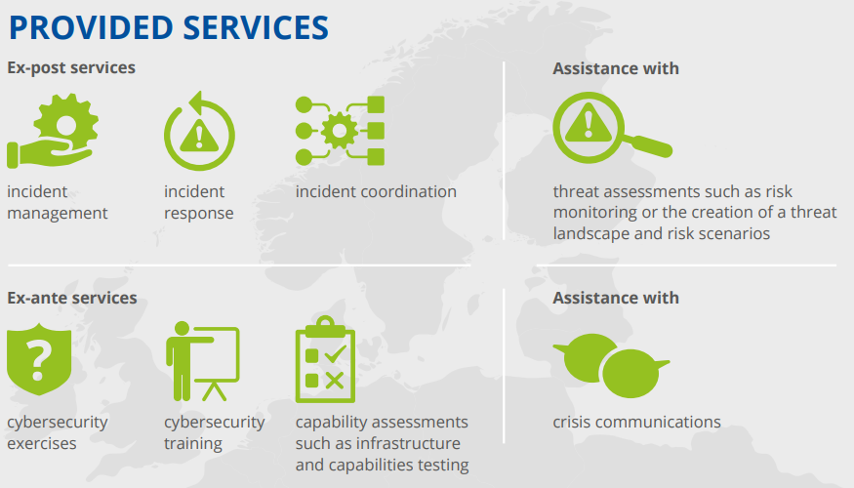
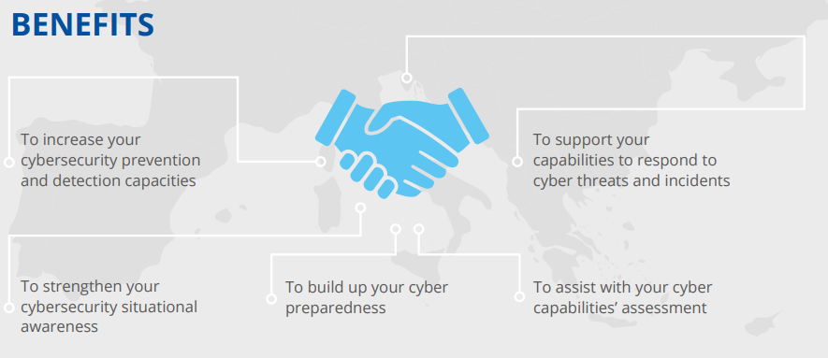

ENISA SUPPORT ACTION
  Εκτιμήσεις Κινδύνου: 39
  Penetration Tests: 40
  Ανταπόκριση περιστατικών: 3
  Πλατφόρμα εκπαίδευσης: 100

Slide 21
ΕΡΓΑΛΕΙΟΘΗΚΗ ΣΥΜΜΟΡΦΩΣΗΣ
Δημιουργία προτύπων/μεθοδολογιών (Toolkit) με σκοπό την συμμόρφωση των κρίσιμων υποδομών
Αυτός ο οδηγός είναι ενημερωτικός. Δεν συνεπάγει πλήρη συμμόρφωση
Πώς μπορεί να βοηθήσει η εργαλειοθήκη τους οργανισμούς που την έχουν ανάγκη
Τι περιλαμβάνει η εργαλειοθήκη
(πολιτικές, διαδικασίες κ.α.)
Πώς να συμπληρωθουν τα έγγραφα που απαρτίζουν την εργαλειοθήκη (Οδηγίες Χρήσης & Mapping)
Notes:
Η εργαλειοθήκη που αναπτύχθηκε περιλαμβάνει πολιτικές και διαδικασίες με βέλτιστες πρακτικές της εποχής. Επίσης, η εργαλειοθήκη συμπεριλαμβάνει ολοκληρωμένο μητρώο διαχείρισης και ανάλυσης κινδύνων που μπορεί να χρησιμοποιηθεί σε αξιολογήσεις κινδύνων του οργανισμού. Σημειώνεται ότι η εργαλειοθήκη μπορεί να χρησιμοποιηθεί από όλους τους ΦΕΒΥ αν αυτοί το επιθυμούν.
Στόχος αυτής της εργαλειοθήκης είναι η ένταξη αυτών των εγγράφων σε Οργανισμούς που δεν έχουν αναπτύξει ή υλοποιήσει ένα Σύστημα Διαχείρισης Ασφάλειας Πληροφοριών.

Slide 22

ΜΟΝΤΕΛΟ ΕΠΟΠΤΕΙΑΣ ΩΡΙΜΟΤΗΤΑΣ
Μοντέλο Διαβάθμισης Ωριμότητας και
Διαδικασία ελέγχων της
Αρχής Ψηφιακής Ασφάλειας
Οριζόντιες Απαιτήσεις
ΚΔΠ 389
Στόχος
Η Τακτική αξιολόγηση και βελτίωση των ικανοτήτων του Φορέα στα θέματα κυβερνοασφάλειας με την πάροδο του χρόνου μέσω δομημένης προσέγγισης
Επίπεδο ωριμότητας
Αποτύπωση επιπέδου ασφαλείας του Φορέα
Αξιολόγηση Φορέα
Κλίμακα ωριμότητας από το 0 (χαμηλό) ως το 5 (υψηλό).
Μέσω πιστοποιημένων ελεγκτών κυβερνοασφάλειας.
Δημιουργία μητρώου μετά από εκπαίδευση/ εξέταση σε συνεργασία με CYS
70 οργανωτικά και τεχνικά μέτρα
Καλές πρακτικές βάση ευρωπαϊκών και διεθνών προτύπων

Slide 23
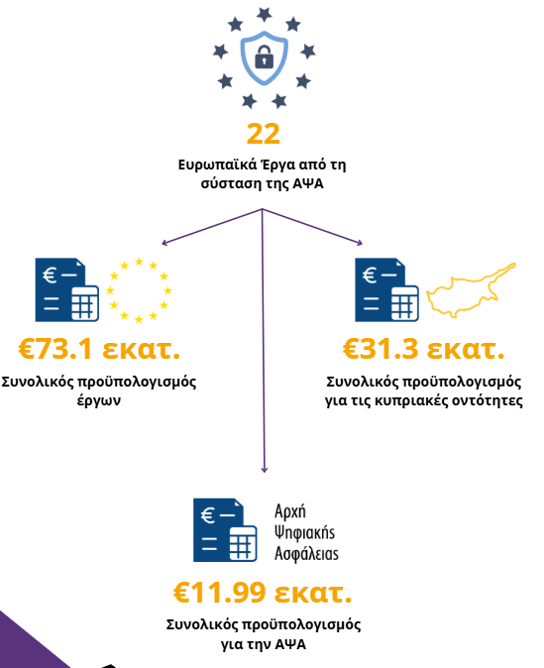


ΕΥΡΩΠΑΙΚΑ ΕΡΕΥΝΗΤΙΚΑ ΠΡΟΓΡΑΜΜΑΤΑ
ΠΡΟΥΠΟΛΟΓΙΣΜΟΣ

Slide 24
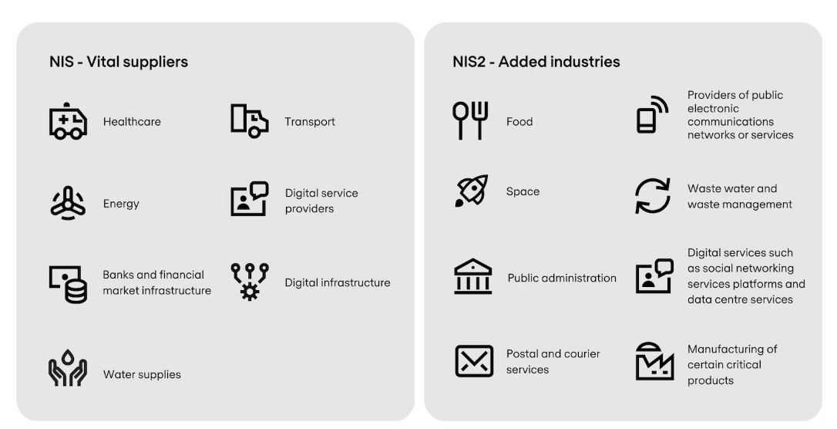

ΜΕΤΑΒΑΣΗ ΣΤΟ NIS2
Επίσημη Εφημερίδα της Ευρωπαϊκής Ένωσης
Εναρμόνιση του NIS2 στην Κύπρο
Κατάλογος βασικών και σημαντικών οντοτήτων
Θέσπιση και εφαρμογή μέτρων
Dec 22
Apr 25
May 26
Jun 26
Notes:
the NIS2 applies to any organisation operating or carrying out activities within the EU that provide an essential service to consumers (i.e. they fit the description of an 'essential' or 'important' organisation in a defined list of sectors)
For essential providers, mainly parties in vital sectors, monitoring must be strictly proactive and clearly reflected in their processes. This means that regulators check that these organisations are applying and complying correctly. For critical providers, monitoring will be reactive, when there is evidence of a cyber incident.
Is your organisation identified as essential? And are you not compliant with the requirements of the NIS2? Then you could face fines of up to 10 million euros or 2% of total annual global turnover. Individuals with relevant cybersecurity authority or (management) roles may be held personally responsible for non-compliance.

Slide 25
Επιτεύγματα σε Ευρωπαϊκό και Εθνικό Επίπεδο
ITU GLOBAL CYBER SECURITY INDEX
TIER 1 – Role Modelling
Η Κύπρος βαθμολογήθηκε στην υψηλότερη κατάταξη ⟶ ανεπτυγμένες και ώριμες εθνικές στρατηγικές και προσεγγίσεις για την ασφάλεια στον κυβερνοχώρο.
EU CYBERSECURITY INDEX
Η βαθμολογία της Κύπρου στον Δείκτη Κυβερνοασφάλειας της ΕΕ την κατατάσσει πάνω από τον μέσο όρο της ΕΕ.

Slide 26
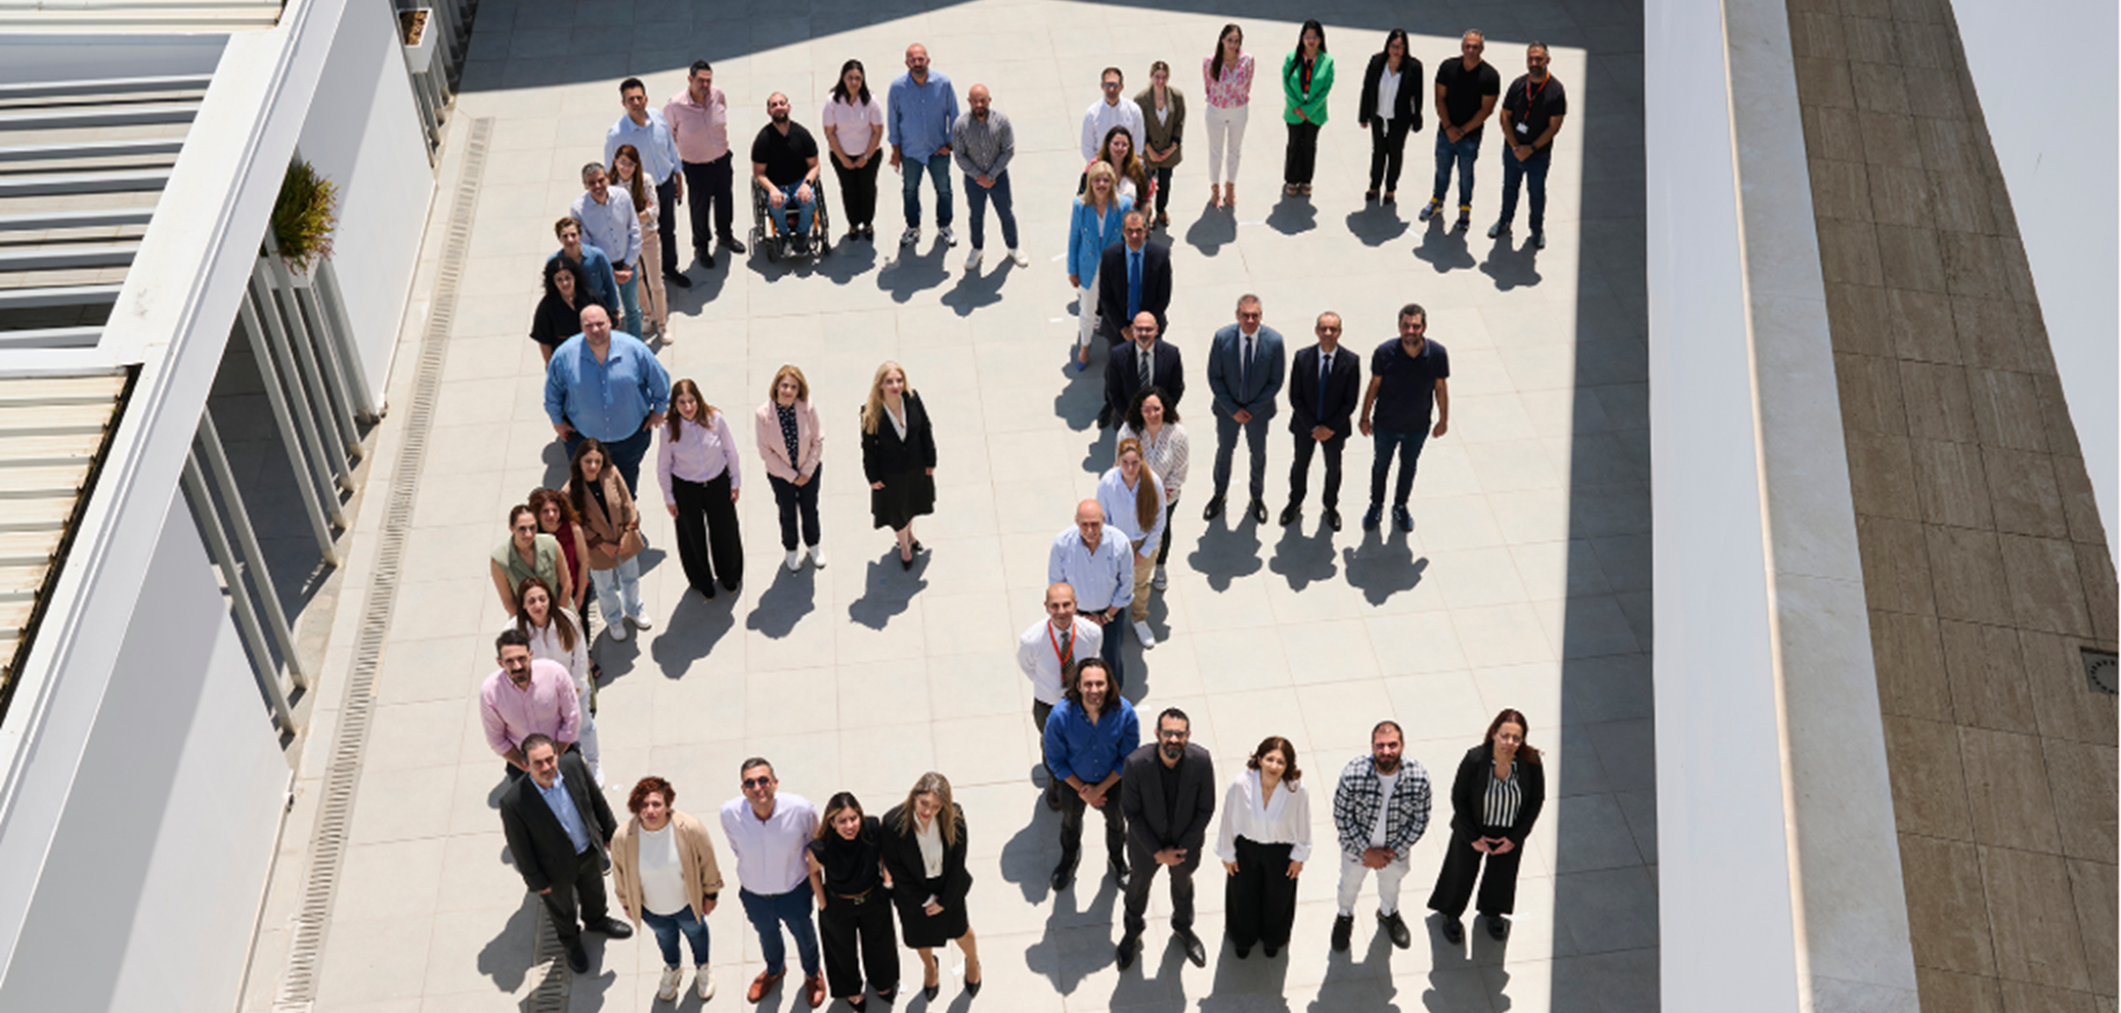
ΕΥΧΑΡΙΣΤΩ
Diamandis Zafeiriades
Head of DSA
www.ds.cy

